Slide 1
THUPC2019 解题报告

Slide 2
A

Slide 3
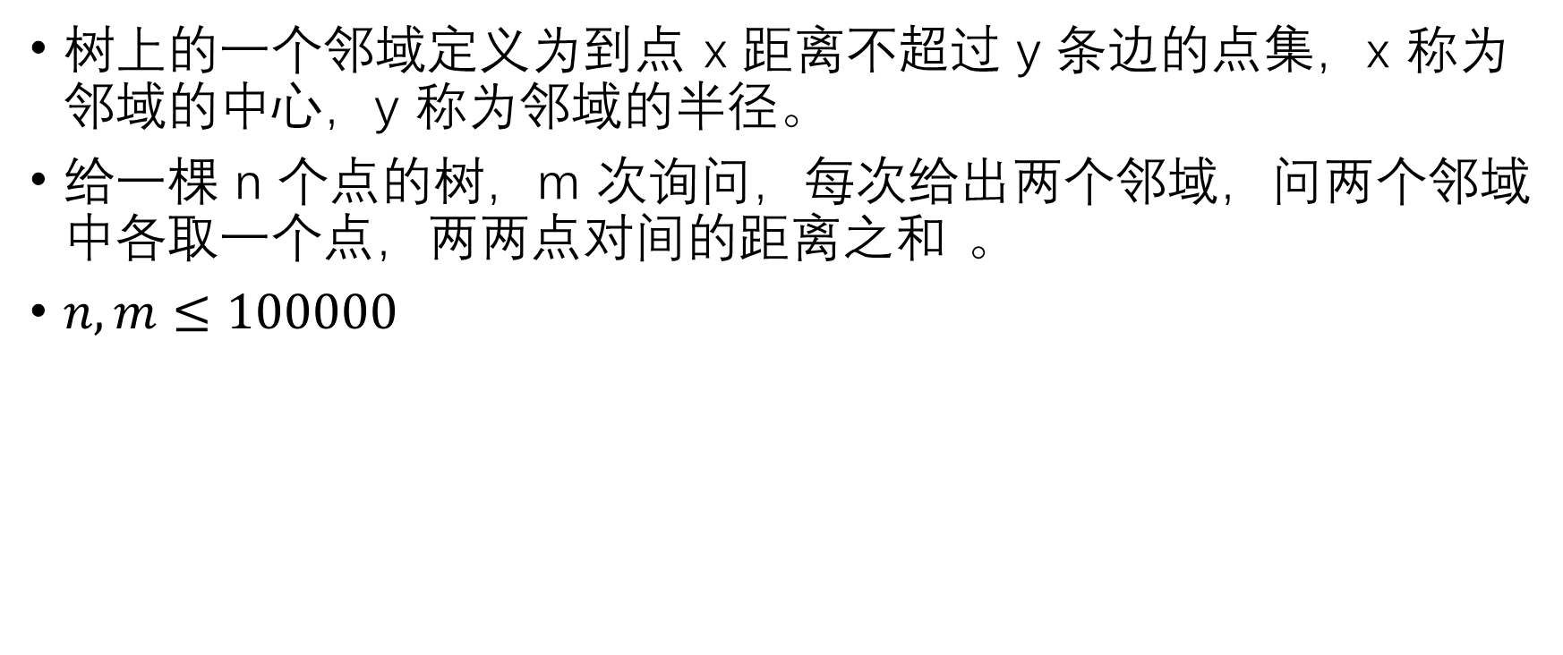
简要题意
树上的一个邻域定义为到点 x 距离不超过 y 条边的点集，x 称为邻域的中心，y 称为邻域的半径。
给一棵 n 个点的树，m 次询问，每次给出两个邻域，问两个邻域中各取一个点，两两点对间的距离之和 。
$n,m≤100000$

Slide 4
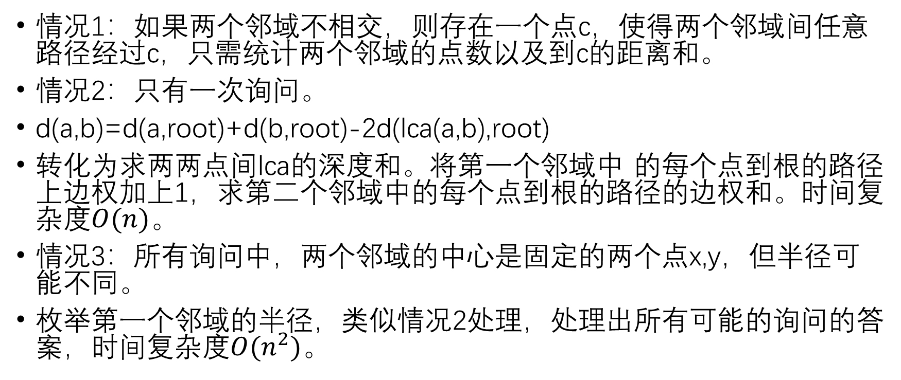
特殊限制下的算法
情况1：如果两个邻域不相交，则存在一个点c，使得两个邻域间任意路径经过c，只需统计两个邻域的点数以及到c的距离和。
情况2：只有一次询问。
d(a,b)=d(a,root)+d(b,root)-2d(lca(a,b),root)
转化为求两两点间lca的深度和。将第一个邻域中 的每个点到根的路径上边权加上1，求第二个邻域中的每个点到根的路径的边权和。时间复杂度$O(n)$。
情况3：所有询问中，两个邻域的中心是固定的两个点x,y，但半径可能不同。
枚举第一个邻域的半径，类似情况2处理，处理出所有可能的询问的答案，时间复杂度$O(n^{2})$。

Slide 5
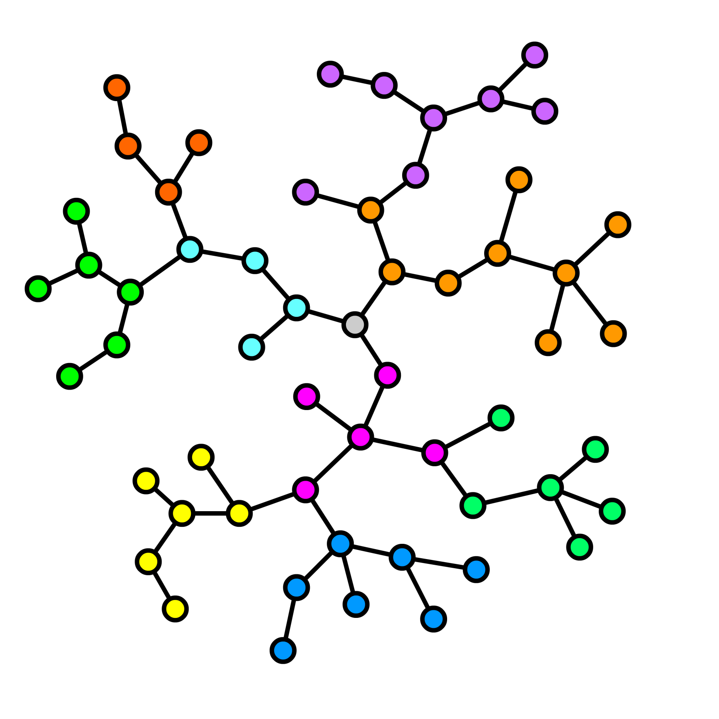

解法简述
树分块，要求每个块有两个端点，两个块只在端点处相邻，块数和块大小均为$O\left(n^{\frac{1}{2}}\right)$。此时块之间的相邻关系构成一棵树，每条边对应一个块。
原树的一个邻域可以拆成每个块中的邻域，且除了中心所在的块，其余块的邻域以块的端点为中心。
每次询问时，在块构成的树上进行树形dp统计不同块中的邻域之间的距离和，类似于情况1。每次询问需要$O\left(n^{\frac{1}{2}}\right)$时间。
同个块内两个以端点为中心的邻域间的距离和，每次询问在每个块中产生O(1)个询问，可以最后离线计算，类似于情况3。每个块需要O(n)时间。
同个块内的两个邻域，至少一个邻域的中心不在端点上的情况，每次询问至多出现2次，类似于情况2处理。每次询问需要$O\left(n^{\frac{1}{2}}\right)$时间。
时间复杂度$O\left(\left(n+m\right)n^{\frac{1}{2}}\right)$。

Slide 6
B

Slide 7
简要题意
给定一组数据结构的操作，判断该数据结构是否可能是栈、队列、大根堆、小根堆中的某一种
数据规模：$n≤{10}^{5}$

Slide 8
解法简述
直接模拟即可
坑1：输出的值比加入的值要多
坑2：-2147483648
时间复杂度：$Ο(n\log{n})$

Slide 9
C

Slide 10
题目简述
给定一个二元组集合 $S$，定义二维数列 $f：$
$f_{n,m}=\left\{\begin{aligned}1 \left(n,m\right)=\left(x,1\right)或\left(1,y\right) \\ f_{n−1,m}+f_{n,m−1}+f_{n−1,m−1} \\ 0 \left(n,m\right)∈S\end{aligned}\right. n,m≠1$
给定 $n,m$，求$2\left(\sum_{j=1}^{m}{f_{n,j}}+\sum_{i=1}^{n}{f_{i,m}}\right)−f_{n,m}$

Slide 11
没有障碍的情况
求得$f$ 的 OGF 为$f\left(x,y\right)=\frac{1}{1−x−y−xy}$，且，只需要乘上 $\frac{1}{1−x}$ 或 $\frac{1}{1−y}$ 就能得到某一行或某一列的前缀和的 OGF。展开之后，显然可以在 $O\left(m\right)$ 的时间内求出某个 $f_{n,m}$ 或 $f$ 某一列或某一行的前缀和。
注意到模数是质数，使用 Lucas 定理求二项式系数的值。

Slide 12
有障碍的情况
考虑容斥。设 $g_{i}$ 为第一次走到的障碍为第 $i$ 个障碍的方案数。先求出经过$i$的总方案数，再枚举位于 $i$ 的最下方的障碍 $j$ 减去那些方案 $g_{j}$，就可得到 $g_{i}$。实现上可以通过建出 DAG 后拓扑排序递推求解。
总时间复杂度为 $O\left(k^{2}m\right)$

Slide 13
D

Slide 14
题目大意
在圆周上选n个点，两两之间连线。
问这些弦最多能把圆内分成多少份。
$n≤64$

Slide 15
解法
考虑在x个点（x>2）的图中新加入一个点
这个点会导致答案增加的数量为：
$x−1+C_{x−1}^{3}$
递推即可
答案在int以内

Slide 16
E

Slide 17

简要题意
空间中有两个物体，物体 A 是一个凸多面体，物体 B 是最多 4 个凸多面体的并。
物体 A 每秒钟均匀移动一个向量 v。
令 $f(t)$ 为 t 时刻两个物体的交的体积，求$\int_{0}^{∞}{f\left(t\right).}$

Slide 18
解法简述
首先可以注意到通过容斥原理，可以将问题转化为给 B 只由一个凸多面体组成的情况。
注意到 A 和 B 的交的凸多面体上的点只会在一些关键点上变化，并且在关键点之间，交的体积是一个时间的三次函数。
求出所有关键点，然后每个关键点之间进行积分就可以了。

Slide 19
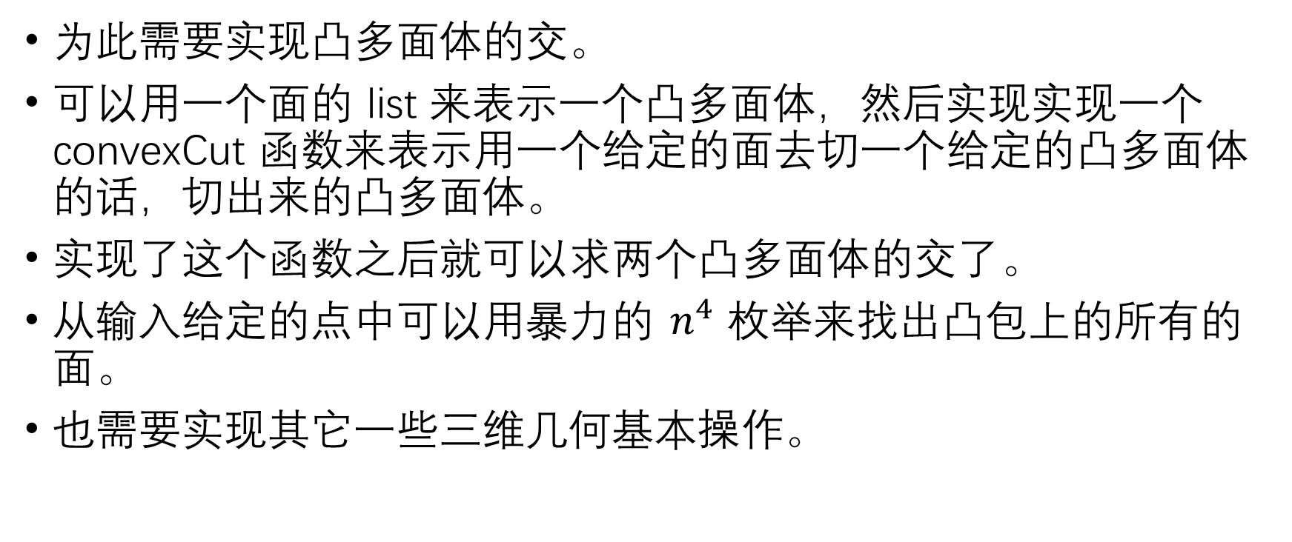
解法简述 Cont.
为此需要实现凸多面体的交。
可以用一个面的 list 来表示一个凸多面体，然后实现实现一个 convexCut 函数来表示用一个给定的面去切一个给定的凸多面体的话，切出来的凸多面体。
实现了这个函数之后就可以求两个凸多面体的交了。
从输入给定的点中可以用暴力的 $n^{4}$ 枚举来找出凸包上的所有的面。
也需要实现其它一些三维几何基本操作。

Slide 20
F

Slide 21
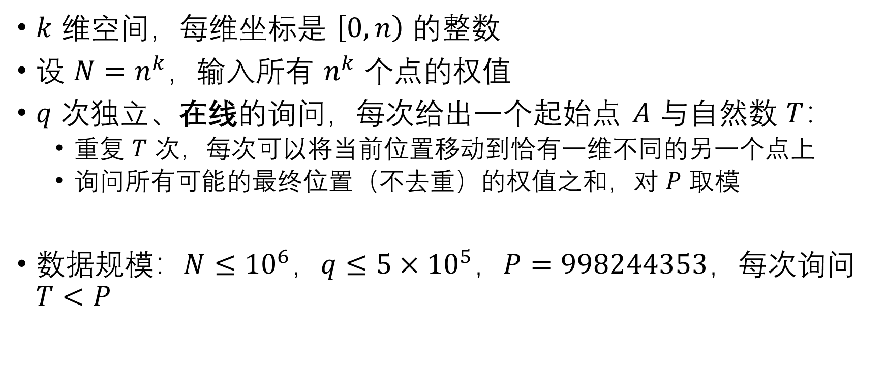
题意
$k$ 维空间，每维坐标是 $\left[0, n\right)$ 的整数
设 $N=n^{k}$，输入所有 $n^{k}$ 个点的权值
$q$ 次独立、在线的询问，每次给出一个起始点 $A$ 与自然数 $T$：
重复 $T$ 次，每次可以将当前位置移动到恰有一维不同的另一个点上
询问所有可能的最终位置（不去重）的权值之和，对 $P$ 取模
数据规模：$N≤{10}^{6}$，$q≤5×{10}^{5}$，$P=998244353$，每次询问 $T<P$

Slide 22
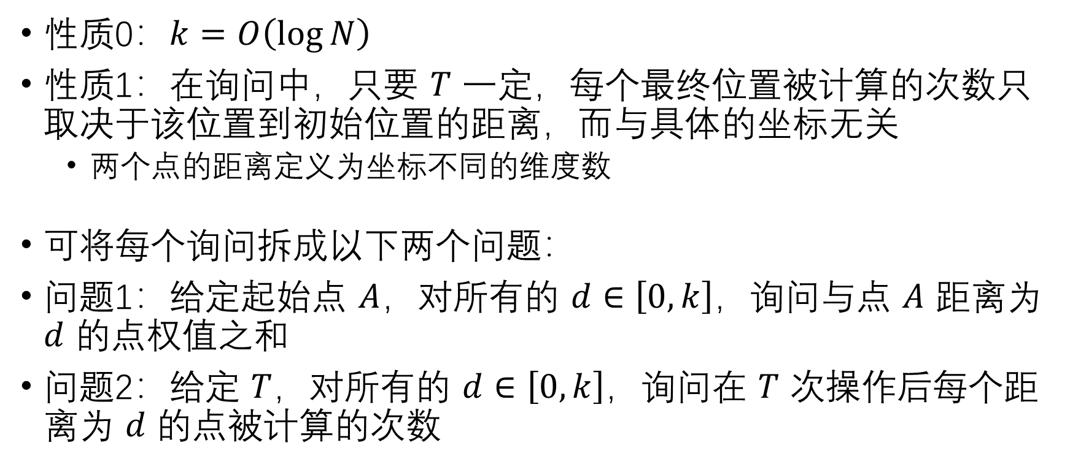
性质
性质0：$k=O\left(\log{N}\right)$
性质1：在询问中，只要 $T$ 一定，每个最终位置被计算的次数只取决于该位置到初始位置的距离，而与具体的坐标无关
两个点的距离定义为坐标不同的维度数
可将每个询问拆成以下两个问题：
问题1：给定起始点 $A$，对所有的 $d∈\left[0, k\right]$，询问与点 $A$ 距离为 $d$ 的点权值之和
问题2：给定 $T$，对所有的 $d∈\left[0, k\right]$，询问在 $T$ 次操作后每个距离为 $d$ 的点被计算的次数

Slide 23
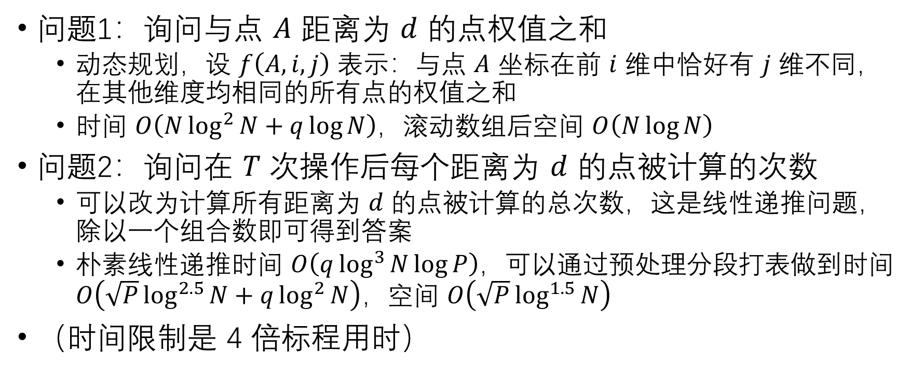
解法
问题1：询问与点 $A$ 距离为 $d$ 的点权值之和
动态规划，设 $f\left(A,i,j\right)$ 表示：与点 $A$ 坐标在前 $i$ 维中恰好有 $j$ 维不同，在其他维度均相同的所有点的权值之和
时间 $O\left(N\log^{2}{N}+q\log{N}\right)$，滚动数组后空间 $O\left(N\log{N}\right)$
问题2：询问在 $T$ 次操作后每个距离为 $d$ 的点被计算的次数
可以改为计算所有距离为 𝑑 的点被计算的总次数，这是线性递推问题，除以一个组合数即可得到答案
朴素线性递推时间 $O\left(q\log^{3}{N}\log{P}\right)$，可以通过预处理分段打表做到时间 $O\left(\sqrt{P}\log^{2.5}{N}+q\log^{2}{N}\right)$，空间 $O\left(\sqrt{P}\log^{1.5}{N}\right)$
（时间限制是 4 倍标程用时）

Slide 24
G

Slide 25
简要题意
有一个序列 S，A 和 B 玩游戏：
每次 A 给出一个序列 T, B 把 T 循环移位之后加到 S 上。
如果某一步结束 S 每个数都是给定质数 P 的倍数，那么 A 胜利
问 A 能否胜利，如果能，最少几步胜利。

Slide 26
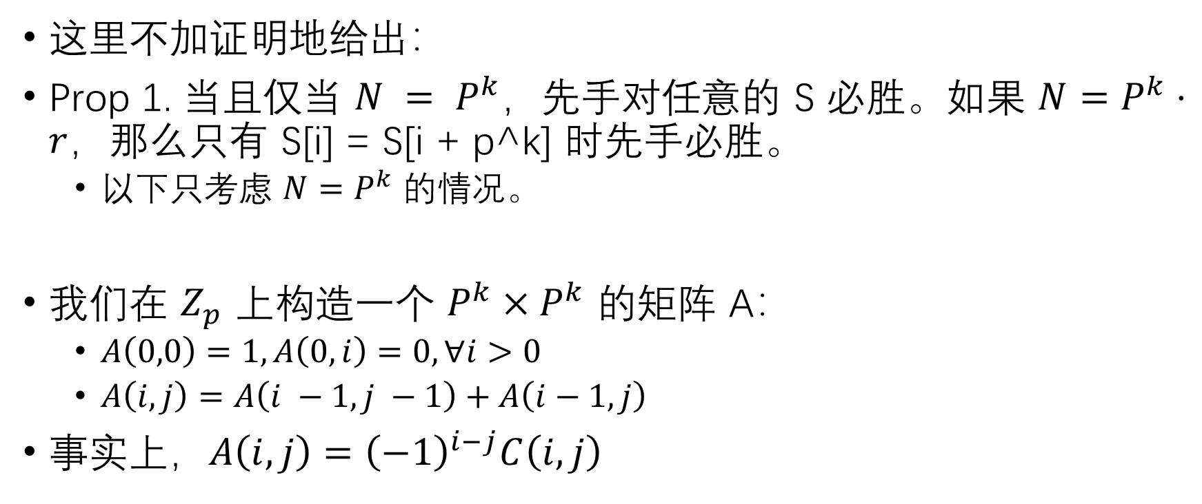
解法
这里不加证明地给出：
Prop 1. 当且仅当 $N = P^{k}$，先手对任意的 S 必胜。如果 $N=P^{k}⋅r$，那么只有 S[i] = S[i + p^k] 时先手必胜。
以下只考虑 $N=P^{k}$ 的情况。
我们在 $Z_{p}$ 上构造一个 $P^{k}×P^{k}$ 的矩阵 A：
$A\left(0,0\right)=1, A\left(0, i\right)=0, ∀i>0$
$A\left(i, j\right)=A\left(i −1, j −1\right)+A\left(i−1,j\right)$
事实上，$A\left(i,j\right)={\left(−1\right)}^{i−j}C\left(i,j\right)$

Slide 27
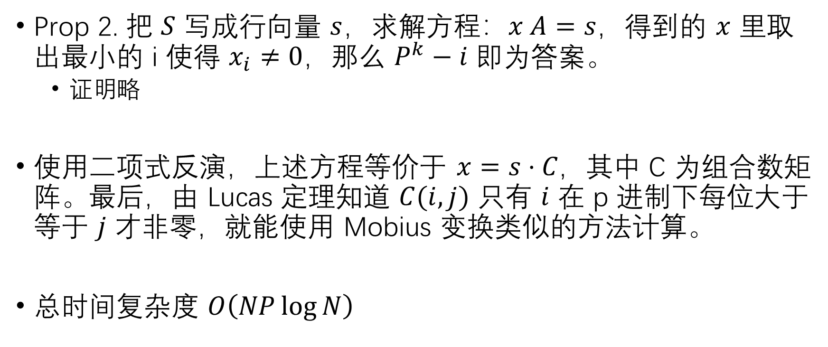
解法 cont’d
Prop 2. 把 $S$ 写成行向量 $s$，求解方程：$x A=s，$得到的 $x$ 里取出最小的 i 使得 $x_{i}≠0$，那么 $P^{k}−i$ 即为答案。
证明略
使用二项式反演，上述方程等价于 $x=s⋅C，$其中 C 为组合数矩阵。最后，由 Lucas 定理知道 $C(i, j)$ 只有 $i$ 在 p 进制下每位大于等于 $j$ 才非零，就能使用 Mobius 变换类似的方法计算。
总时间复杂度 $O\left(NP\log{N}\right)$

Slide 28
H

Slide 29
简要题意
根据鸭棋的规则，要求模拟整个棋局

Slide 30
解法简述
大模拟
一个 trick 是，如果我们规定广义骑士的走子规则为合法方向向量如下的棋子：$\left(±a,±b\right),\left(±a,∓b\right),\left(±b,±a\right),\left(±b,∓a\right)$。则其移动时棋盘上不能有障碍的位置（以$\left(a,b\right)$为例）为$\left(\frac{ka}{\max\left\{a,b\right\}},\frac{kb}{\max\left\{a,b\right\}}\right)$，其中$k=1,…,\max\left\{a,b\right\}$。
不难发现，所有棋子本质上都是广义骑士。
可以省去写走子规则的很多代码。

Slide 31
I

Slide 32

简要题意
给 $n$ 个形如 $f_{i}\left(x\right)=\left|a_{i}x+b_{i}\right|$ 的函数，求这些函数的每个前缀和的最大值
$n≤5×{10}^{5}$

Slide 33
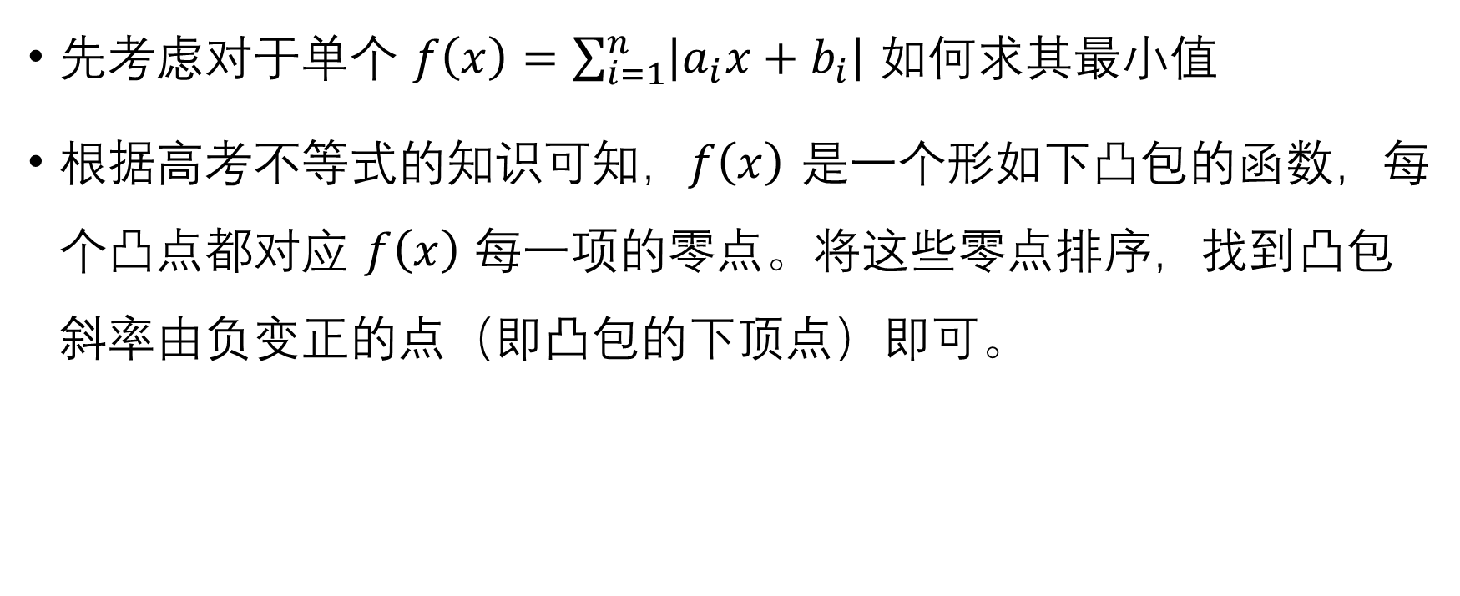
简单情况
先考虑对于单个 $f\left(x\right)=\sum_{i=1}^{n}{\left|a_{i}x+b_{i}\right|}$ 如何求其最小值
根据高考不等式的知识可知，$f\left(x\right)$ 是一个形如下凸包的函数，每个凸点都对应 $f\left(x\right)$ 每一项的零点。将这些零点排序，找到凸包斜率由负变正的点（即凸包的下顶点）即可。

Slide 34
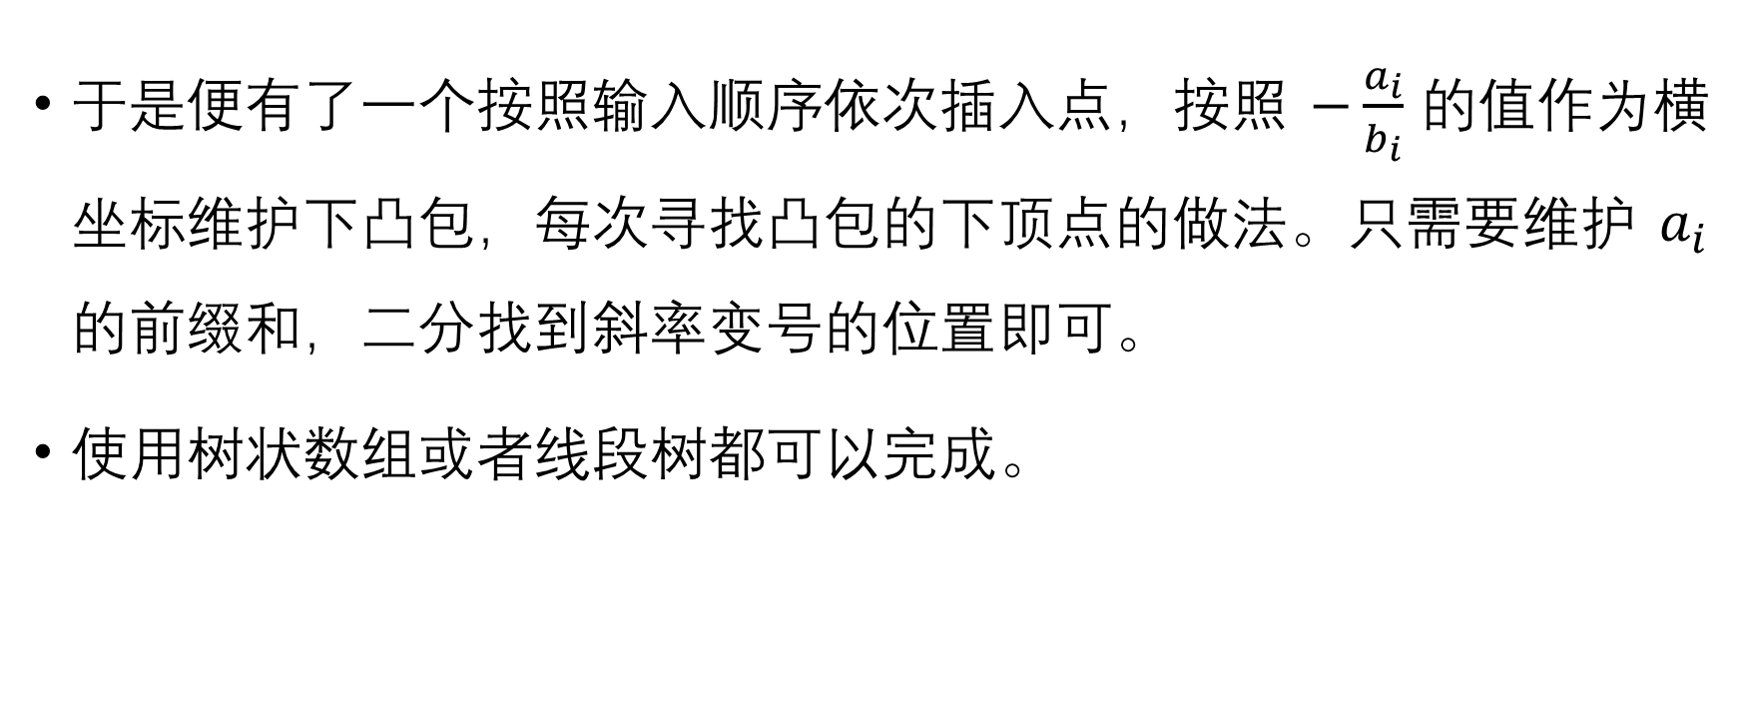
最终解法
于是便有了一个按照输入顺序依次插入点，按照 $−\frac{a_{i}}{b_{i}}$ 的值作为横坐标维护下凸包，每次寻找凸包的下顶点的做法。只需要维护 $a_{i}$ 的前缀和，二分找到斜率变号的位置即可。
使用树状数组或者线段树都可以完成。

Slide 35
J

Slide 36
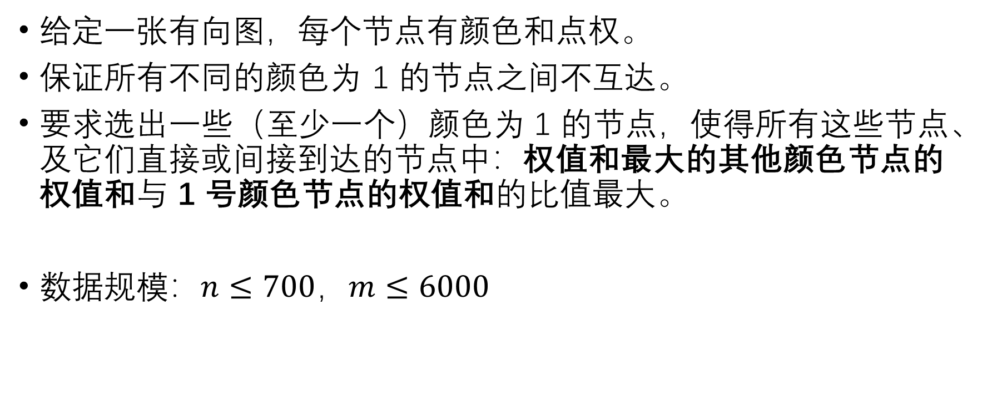
简要题意
给定一张有向图，每个节点有颜色和点权。
保证所有不同的颜色为 1 的节点之间不互达。
要求选出一些（至少一个）颜色为 1 的节点，使得所有这些节点、及它们直接或间接到达的节点中：权值和最大的其他颜色节点的权值和与 1 号颜色节点的权值和的比值最大。
数据规模：$n≤700$，$m≤6000$

Slide 37
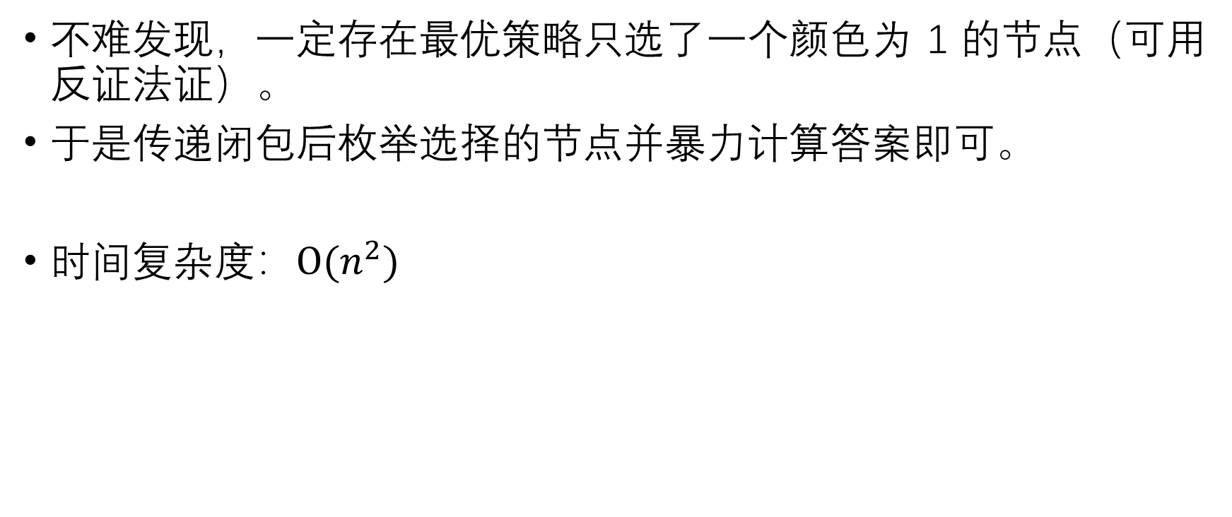
解法简述
不难发现，一定存在最优策略只选了一个颜色为 1 的节点（可用反证法证）。
于是传递闭包后枚举选择的节点并暴力计算答案即可。
时间复杂度：$Ο(n^{2})$

Slide 38
K

Slide 39

简要题意
定义一种按位独立的二进制运算
每一位分别是与、或和异或中的一种
给出一张图，求在这种运算的和的意义下的最大生成树
$n≤70,m≤5000$，二进制位数 $W≤12$

Slide 40
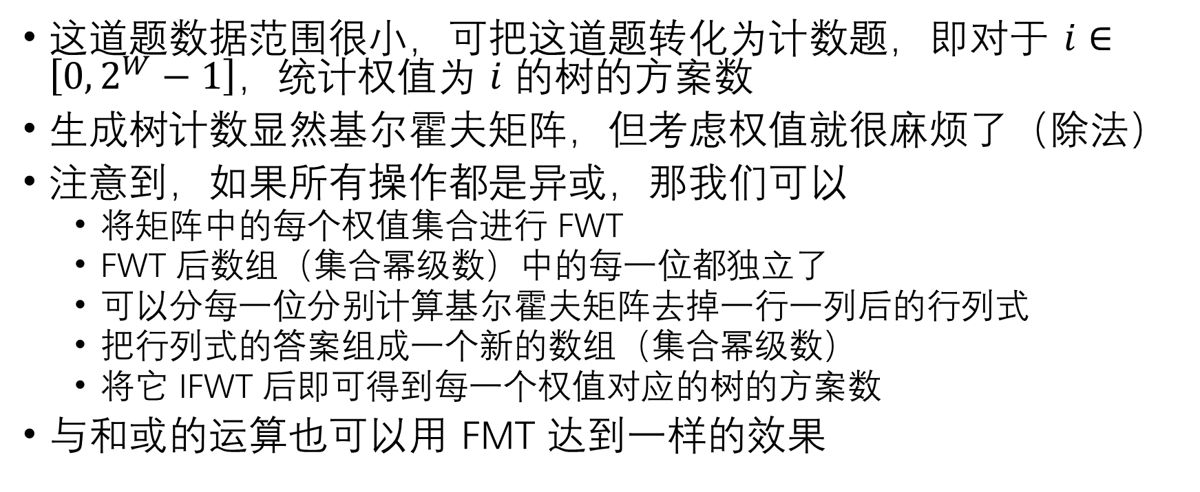
解法简述
这道题数据范围很小，可把这道题转化为计数题，即对于 $i∈\left[0, 2^{W}−1\right]$，统计权值为 $i$ 的树的方案数
生成树计数显然基尔霍夫矩阵，但考虑权值就很麻烦了（除法）
注意到，如果所有操作都是异或，那我们可以
将矩阵中的每个权值集合进行 FWT
FWT 后数组（集合幂级数）中的每一位都独立了
可以分每一位分别计算基尔霍夫矩阵去掉一行一列后的行列式
把行列式的答案组成一个新的数组（集合幂级数）
将它 IFWT 后即可得到每一个权值对应的树的方案数
与和或的运算也可以用 FMT 达到一样的效果

Slide 41
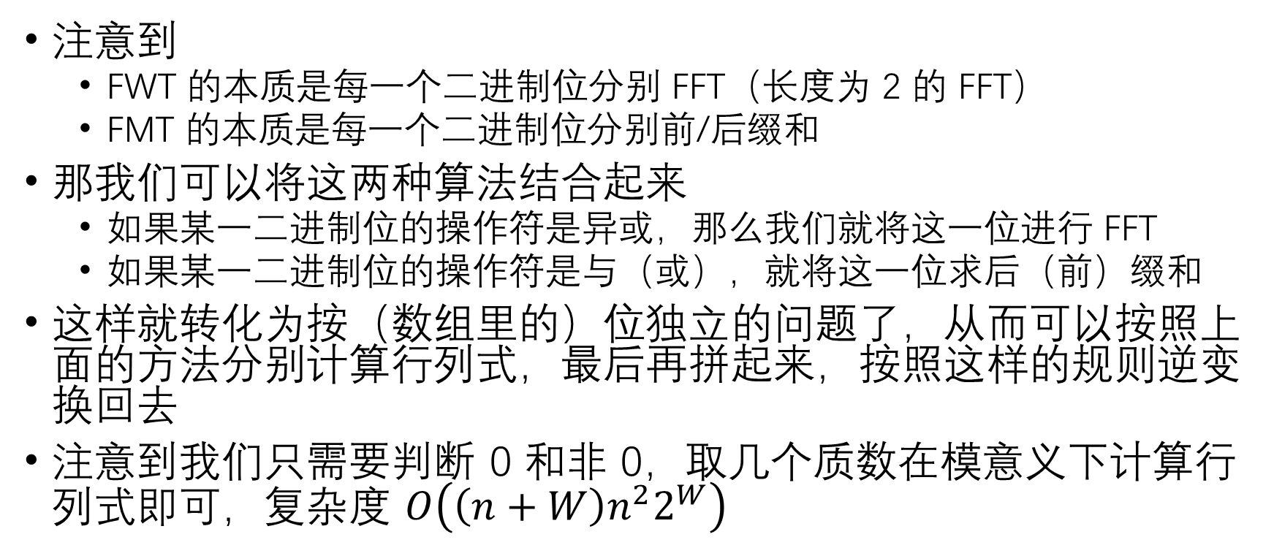
解法简述 cont.d
注意到
FWT 的本质是每一个二进制位分别 FFT（长度为 2 的 FFT）
FMT 的本质是每一个二进制位分别前/后缀和
那我们可以将这两种算法结合起来
如果某一二进制位的操作符是异或，那么我们就将这一位进行 FFT
如果某一二进制位的操作符是与（或），就将这一位求后（前）缀和
这样就转化为按（数组里的）位独立的问题了，从而可以按照上面的方法分别计算行列式，最后再拼起来，按照这样的规则逆变换回去
注意到我们只需要判断 0 和非 0，取几个质数在模意义下计算行列式即可，复杂度 $O\left(\left(n+W\right)n^{2}2^{W}\right)$

Slide 42
L

Slide 43

简要题意
给定 $m$ 个可重集合，第 $i$ 个的大小为 $n_{i}$。
求它们两两合并后的 $m^{2}$ 个集合的中位数，结果哈希输出。
数据规模：$m≤10000$，$n_{i}≤500$

Slide 44
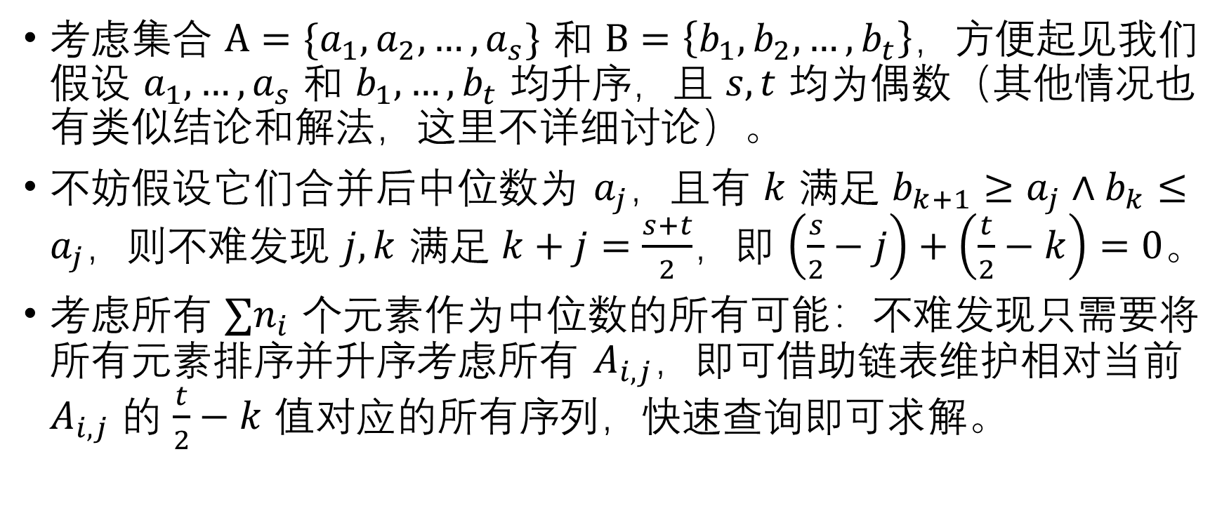
解法简述
考虑集合 $A=\{a_{1},a_{2},…,a_{s}\}$ 和 $B=\left\{b_{1},b_{2},…,b_{t}\right\}$，方便起见我们假设 $a_{1},…,a_{s}$ 和 $b_{1},…,b_{t}$ 均升序，且 $s,t$ 均为偶数（其他情况也有类似结论和解法，这里不详细讨论）。
不妨假设它们合并后中位数为 $a_{j}$，且有 $k$ 满足 $b_{k+1}≥a_{j}∧b_{k}≤a_{j}$，则不难发现 $j,k$ 满足 $k+j=\frac{s+t}{2}$，即 $\left(\frac{s}{2}−j\right)+\left(\frac{t}{2}−k\right)=0$。
考虑所有 $∑n_{i}$ 个元素作为中位数的所有可能：不难发现只需要将所有元素排序并升序考虑所有 $A_{i,j}$，即可借助链表维护相对当前 $A_{i,j}$ 的 $\frac{t}{2}−k$ 值对应的所有序列，快速查询即可求解。

Slide 45
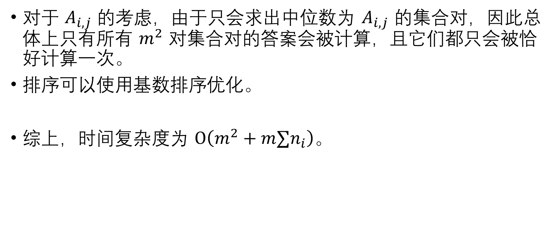
复杂度分析
对于 $A_{i,j}$ 的考虑，由于只会求出中位数为 $A_{i,j}$ 的集合对，因此总体上只有所有 $m^{2}$ 对集合对的答案会被计算，且它们都只会被恰好计算一次。
排序可以使用基数排序优化。
综上，时间复杂度为 $Ο\left(m^{2}+m∑n_{i}\right)$。

Slide 46
M

Slide 47
简要题意
给定一个年份，求该年母亲节的日期

Slide 48
解法简述
逐年计算即可。

